Slide 1
JigsawSolver
Tomasz Fengier
Piotr Bochra
Dominika Czarnecka

Slide 2
Znajdowanie puzzli
Usuwanie tła – problem progowania
Algorytm grabcut – wymagana pomoc użytkownika
Można uniknąć tego kroku z użyciem detektora Canny
Filtrowanie wyników
  Obliczenie pola największego konturu p_{max}
  Odrzucenie wszystkich konturów o p_{i} < a * p_{max}

Slide 3
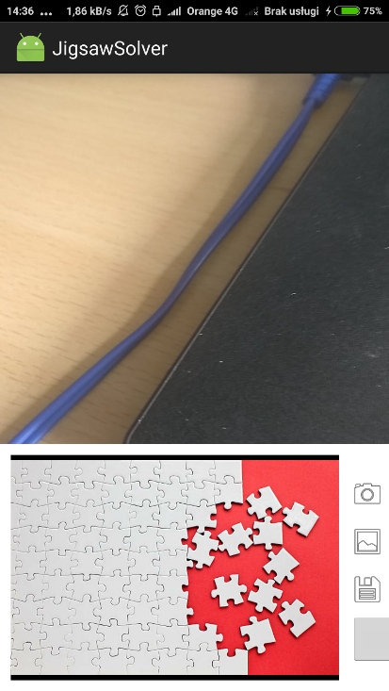
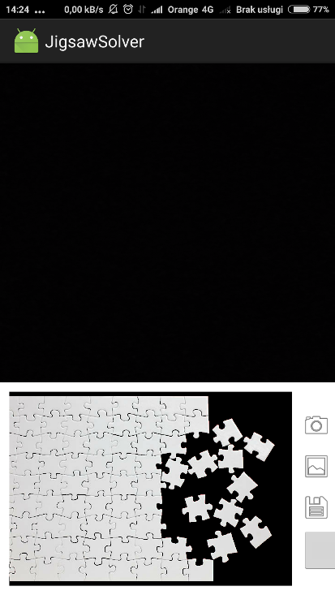
Różnice wynikające z progowania
5-225
150-225

Slide 4
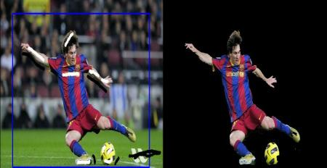
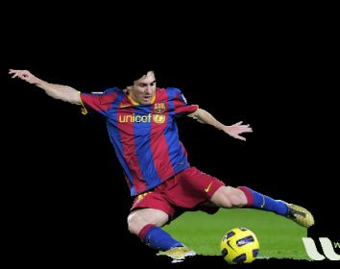
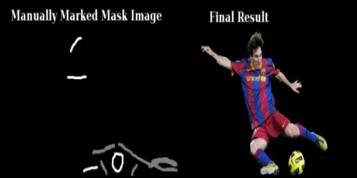
Ingerencja użytkownika
(przykład ze strony OpenCV)
Użytkownik zaznacza obszary, które domyślnie brane są pod uwagę jako background, a które mają być zaliczone do foregroundu.

Slide 5
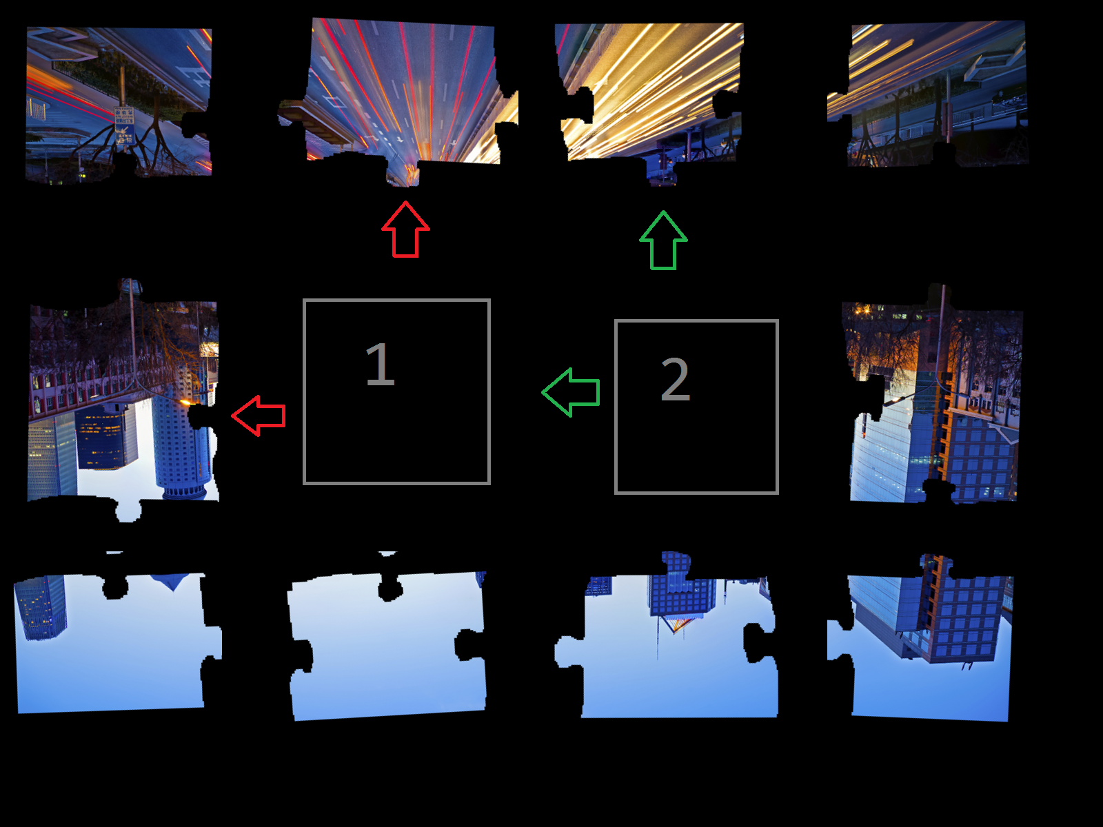
Układanie środka puzzli
Dokładanie kolejnych elementów do ramki
Wybieranie najlepiej pasującego elementu
Porównywanie dwóch par krawędzi
Kombinacja funkcji podobieństwa

Slide 6
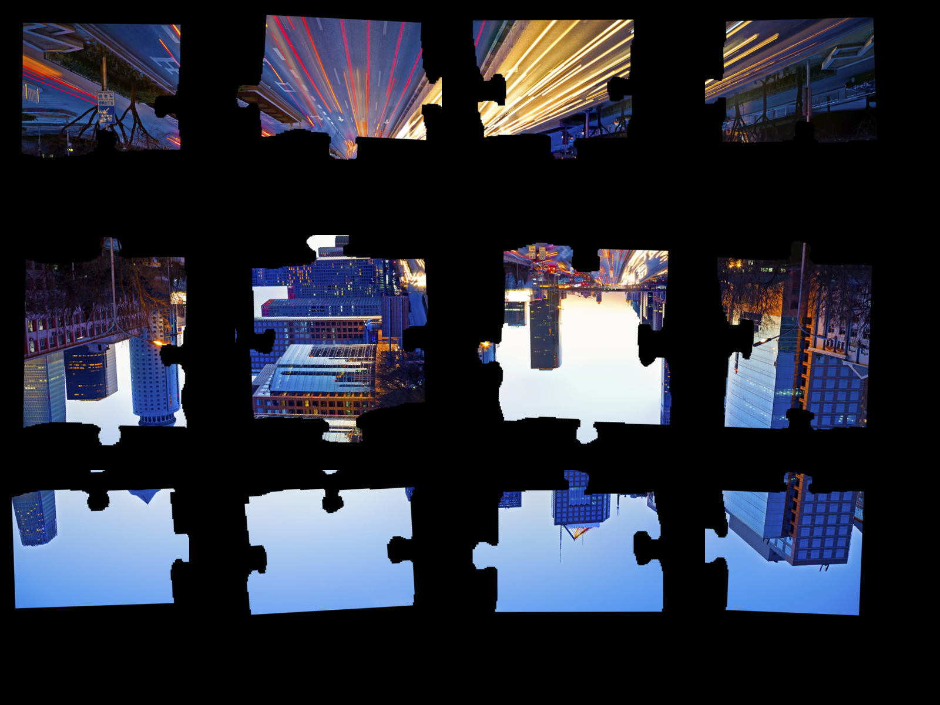
Rezultat

Slide 7
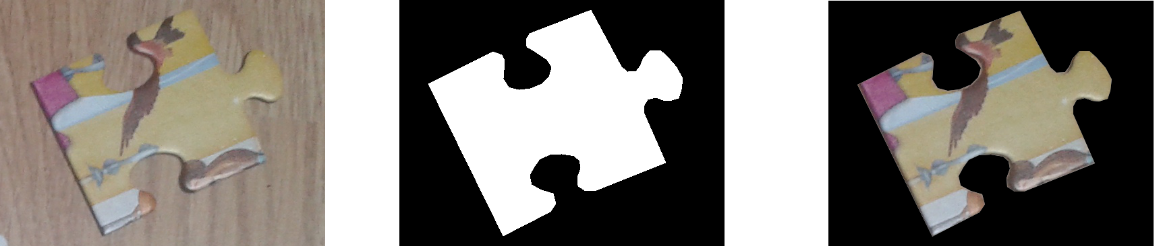
Reprezentacja wyniku
Wycinanie elementu
  Utworzenie maski
  Operacja AND
Kanał alpha zamiast czarnego tła
Markery nad puzzlami

